Slide 1


FLOR EN MOVIMIENTO PROYECTO 2D
INTEGRANTES:
SILVERA IÑIGO, Nathan Josue
GOMEZ FLORES, Elias
CENTENO MACALUPU, Angela Stephany
HUARANCCA RIVAS, Isaac Erick
ROMAN AGUILAR, Thom Maurick
REPOSITORIO:
https://github.com/agust-D2/animacion-de-una-flor/blob/master/proyectoFINAL.cpp

Slide 2
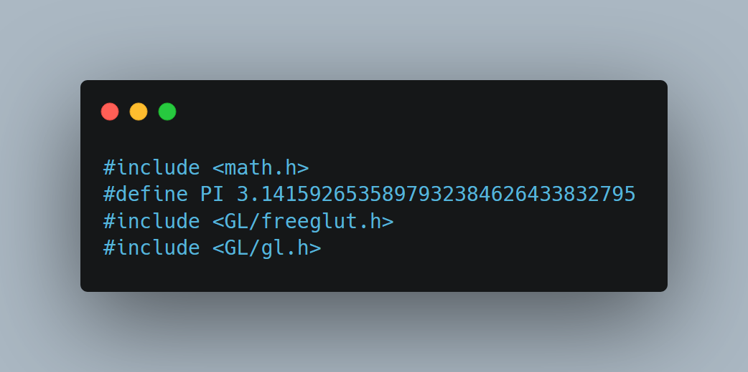
LIBRERÍAS
¿ glut vs freeglut?

Slide 3
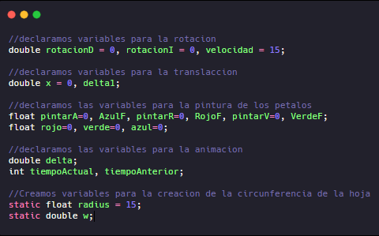
VARIABLES GLOBALES
¿Delta?
¿Por qué calculamos el tiempo?

Slide 4
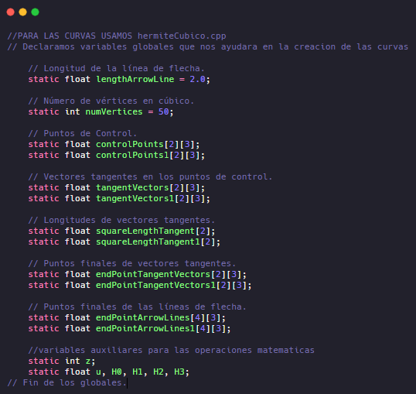
HERMITE
CÚBICO
VARIABLES
Estas variables nos ayudan en la creación de las curvas, usando el método de HERMITE CÚBICO

Slide 5
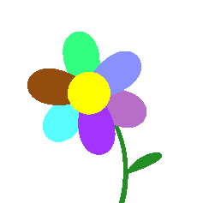

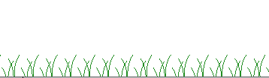
HERMITE
CÚBICO
Es un método de interpolación de puntos de datos como una función polinómica, como se sabe el polinomio de Hermite generado está estrechamente relacionado con el polinomio de Newton, en tanto que ambos se derivan del cálculo de diferencias divididas, siendo así que para poder tener la ubicación de cada pétalo y la curva del tallo de la hoja se hizo uso de esta en el código fuente.

Slide 6
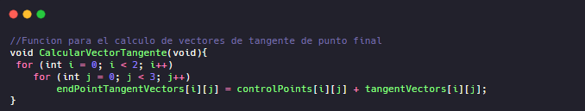
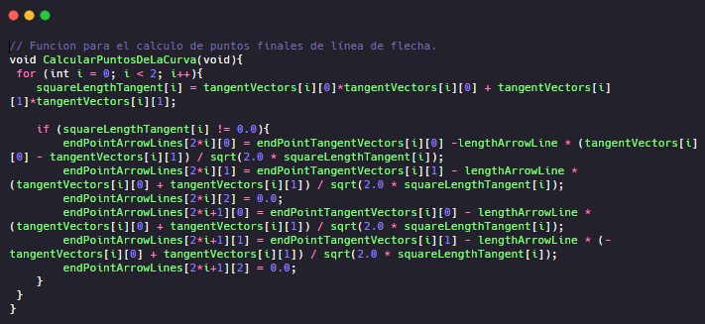
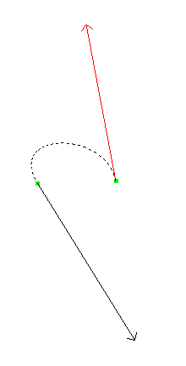
FUNCIONES
AUXILIARES
Estas Funciones Auxiliares nos ayuda a calcular los vectores tangentes que le dan forma a las curvas y también nos ayuda a calcular los puntos de las curva.
Estas funciones se usará más adelante para aplicar HERMITE CÚBICO.

Slide 7
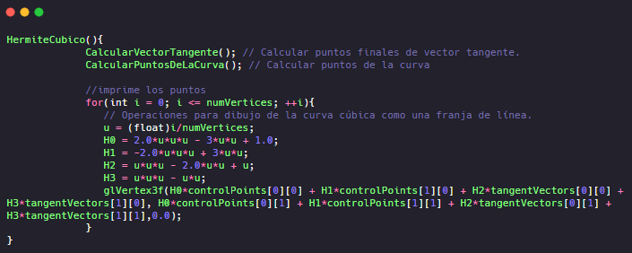
FUNCION
HERMITE CÚBICO
Esta función llama a las dos funciones anteriores para calcular la forma y las coordenadas de la curva, y luego los imprime en la pantalla

Slide 8
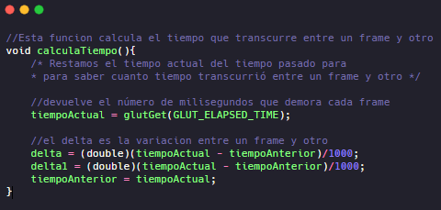
FUNCION
CALCULAR TIEMPO
En esta función se halla delta, que es la duración que hay entre un frame y otro (es decir la velocidad de cambio de imágenes, que hace simular la animación)

Slide 9
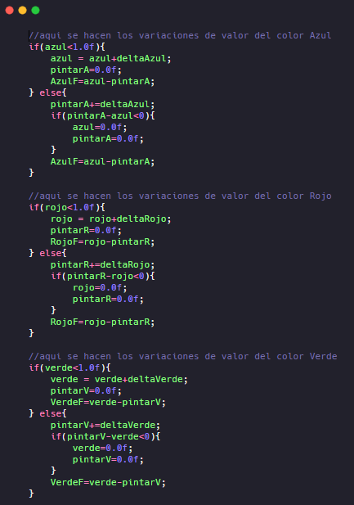
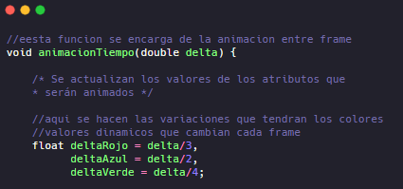
FUNCION
ANIMACIÓN x TIEMPO
En esta función se utiliza el delta que se halló anteriormente para realizar las variaciones de color que tendrán los pétalos

Slide 10
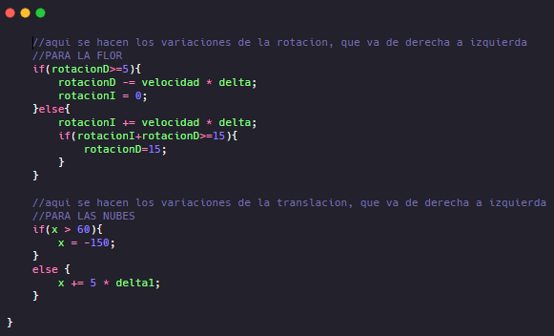
FUNCION
ANIMACIÓN x TIEMPO
En esta parte de la función utilizamos el delta para hacer la rotacion que tendra la flor
En esta parte de la función utilizamos el delta para la traslación de las nubes

Slide 11
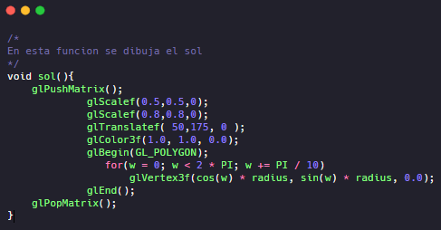
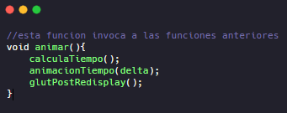

FUNCIONES
ANIMAR
SOL
La función animar es la función principal para la animación, ya que es la que llama a las otras dos funciones anteriores

Slide 12
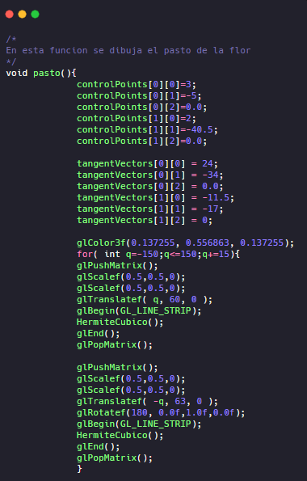
FUNCION
PASTO
En la función pasto ingresamos las coordenadas de los puntos de control de la curva, y utilizamos la función Hermite Cúbico para dibujar la curva, se usa un for para duplicar las curvas y dar la impresión de césped

Slide 13
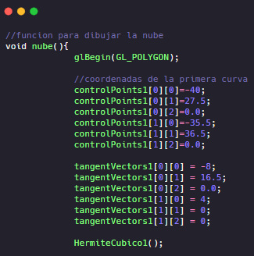
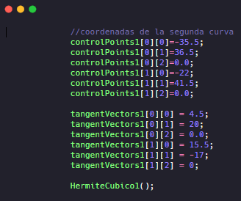
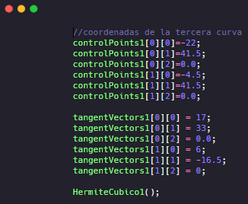
FUNCION
En la función nube necesitaremos cinco curvas para darle la forma a la nube, entonces aplicaremos cinco veces Hermite Cúbico, es decir uno por cada curva
NUBE

Slide 14
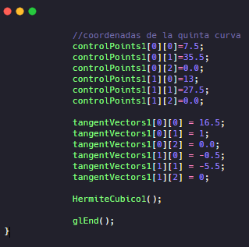
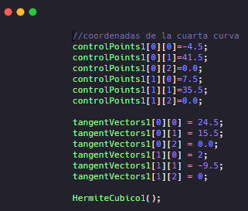
FUNCION
NUBE

Slide 15
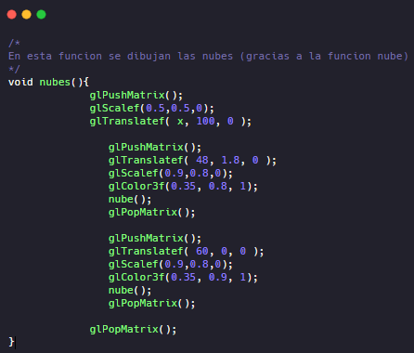

FUNCION
NUBES
En la función nubes utilizamos la función nube dos veces y a la nube que estara atras le damos un color más oscuro para dar la impresión de que esta un poco más lejos del primero

Slide 16
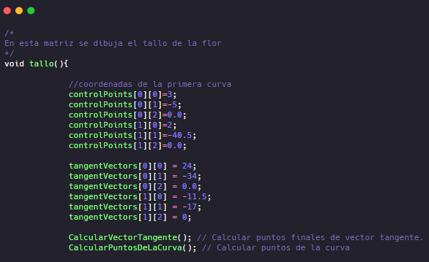
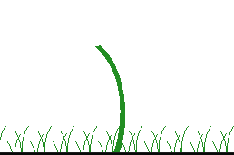
FUNCION
TALLO
En la función tallo utilizaremos dos curvas y unirlas mediante GL_QUAD_STRIP para darle grosor al tallo
En esta parte de la función ingresamos las coordenadas para la primera curva y hallamos sus puntos

Slide 17
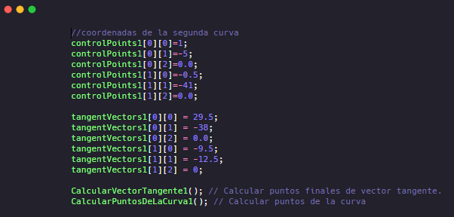
FUNCION
TALLO
En esta parte de la función ingresamos las coordenadas para la segunda curva y hallamos sus puntos

Slide 18
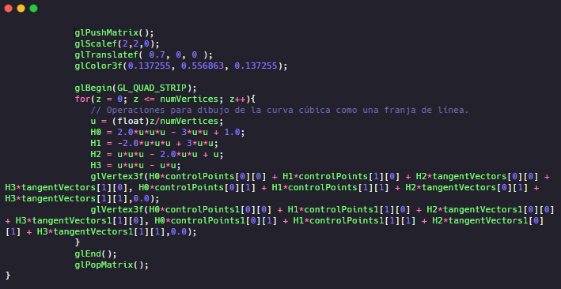
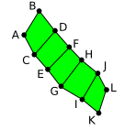
FUNCION
TALLO
En esta parte de la función usamos GL_QUAD_STRIP, que unirá dos puntos de la curva 1 con dos puntos de la curva 2, formando un cuadrilátero, y así con los demás puntos de ambas curvas
PUNTOS DE LA
CURVA 1
PUNTOS DE LA
CURVA 2

Slide 19
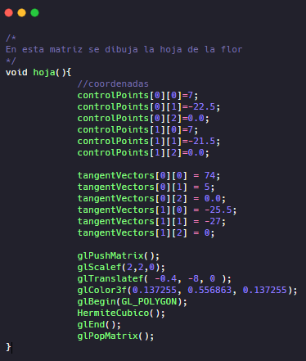
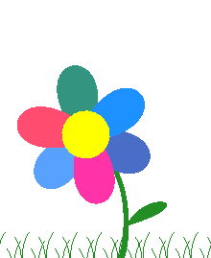
FUNCION
HOJA
En esta función ingresamos las coordenadas de los puntos de control de la curva y usamos hermite cúbico para graficarlo

Slide 20
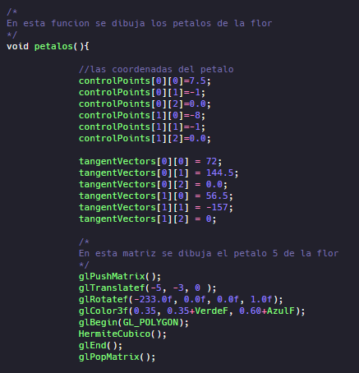
FUNCION
PÉTALOS
En la función pétalos necesitaremos seis curvas, una para cada pétalo de la flor, entonces aplicaremos seis veces Hermite Cúbico, y como todos los pétalos tendrán la misma forma solamente usamos rotación y traslación para ubicarlo en la posición correcta

Slide 21
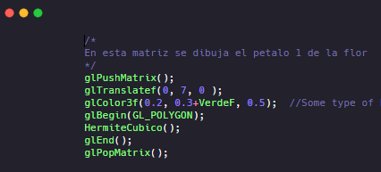
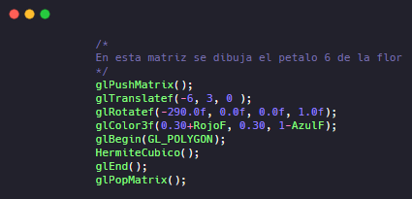
FUNCION
PÉTALOS

Slide 22
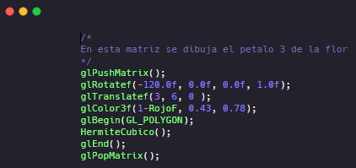
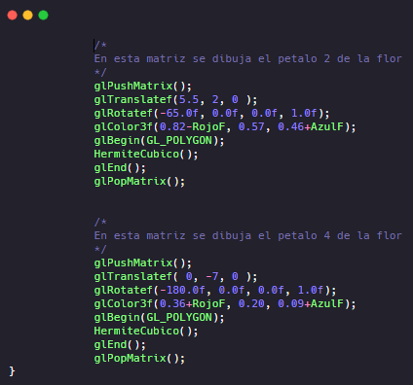
FUNCION
PÉTALOS

Slide 23
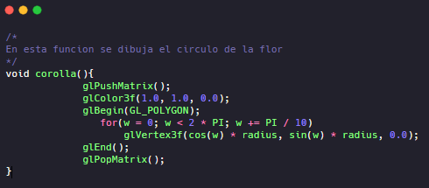
FUNCION
COROLLA
Para dibujar el círculo de la flor utilizamos el mismo método que usamos en la función sol, solamente que es de menor tamaño a comparación del sol

Slide 24
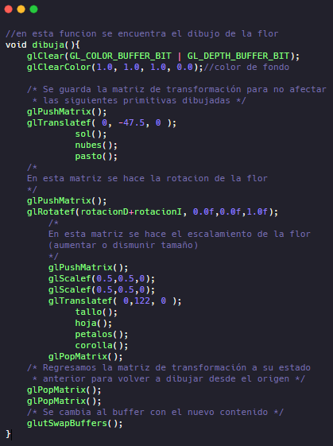
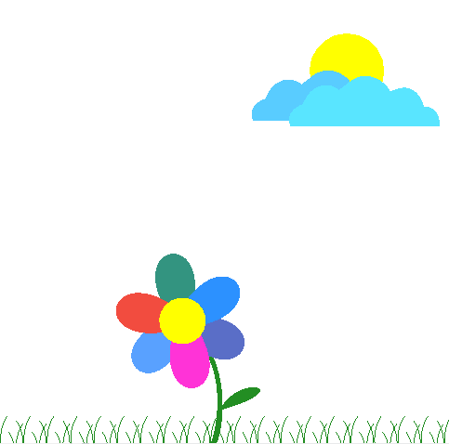
FUNCION
DIBUJA (FUNCIÓN PRINCIPAL)
La función dibuja es la función principal para los dibujos, ya que es la que llama a las otras funciones que mencionamos anteriormente, como el sol, las nubes, el pasto, el tallo, la hoja, los pétalos y la corolla de la flor

